Slide 1

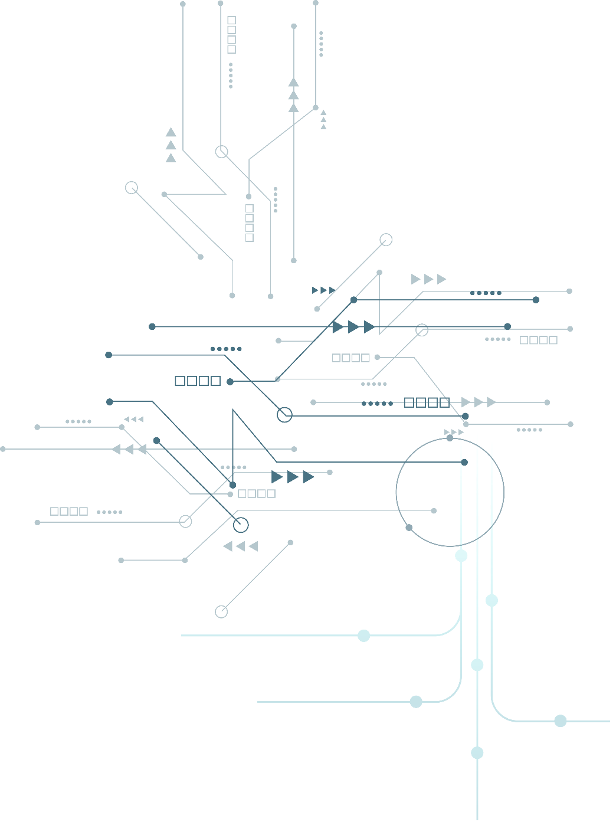
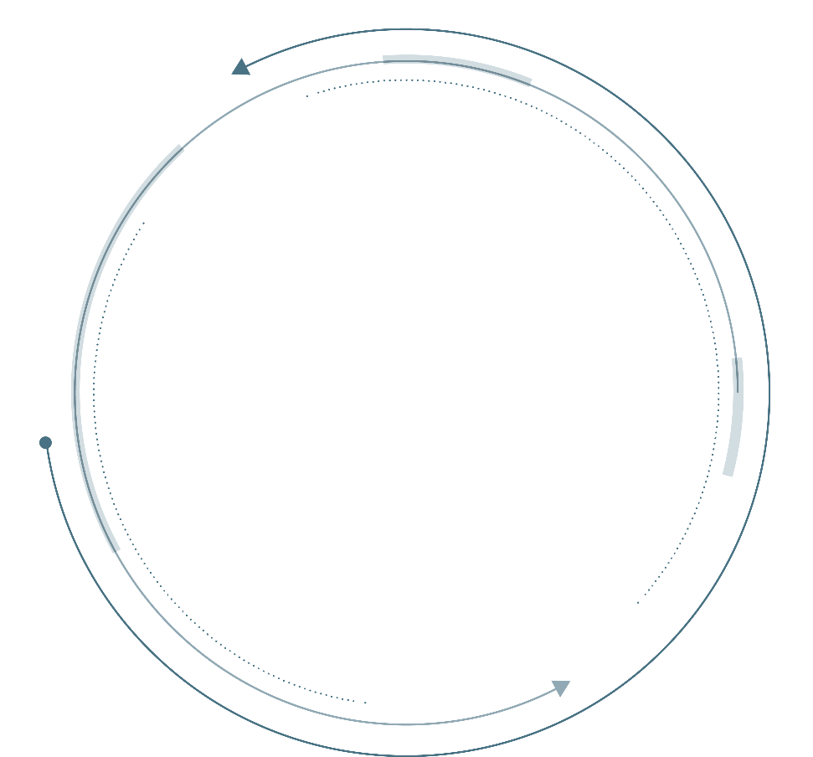
项 目 开 发 介 绍
本考试系统为考生和教师提供便捷、合理的考试、批卷途径
“随 心 所 欲” 组—林凡 安清 黄珍妮
日期：2020-10-9

Slide 2
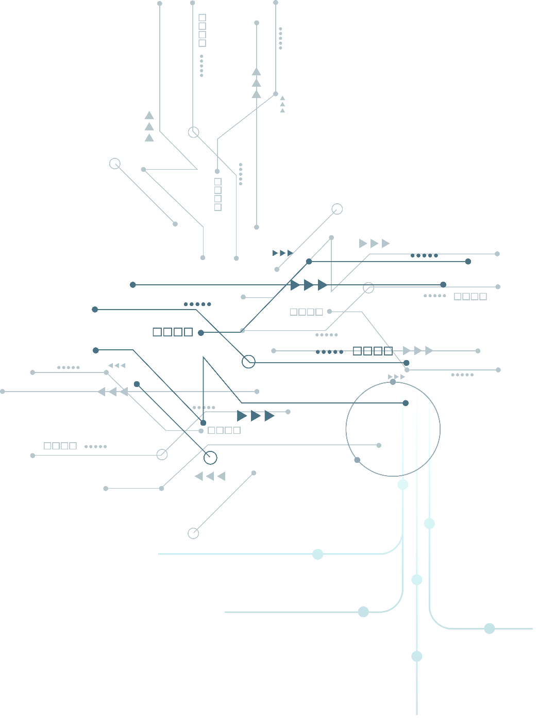

目 录
CONTENTS
01
软 件 概 况 分 析
Software system analysis
总 体 设 计
02
Total body set meter
需 求 分 析
03
Demand analysis
项 目 雏 形 展 示
04
Prototype display of the project

Slide 3
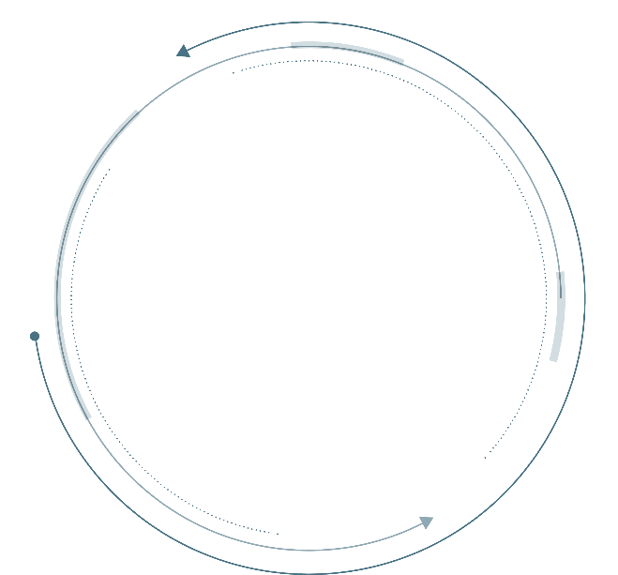
01
软 件 概 况 分 析
市场概况分析
可行性分析

Slide 4

市场概况分析
Market profile Analysis
考 试 系 统 现 状
伴随远程教育蓬勃发展，在线考试系统得到极大关注，考试是考察学生的重要手段，考试的随时性，随地性等都是研究并开发考试系统主要原因，网络考试系统远超越传统考试模式的限制，将给学生和老师带来极大的便利。
远程教育软件的开发目前还处于起步阶段，随着这项技术的不断深入发展，要求有更好、更完善的软件系统应用到远程教育当中去，这就给软件设计人员提出了更高的设计要求。

Slide 5
可 行 性 分 析
Analysis of operational characteristics
html、css、js为前端基础，php框架mysql为后端基础来设计,采用软件工程思想相结合手段开发,结构紧凑操作简单,
可进行基本的注册，登录，考试等操作
技术可行性
操作可行性
可 行
性分析
经济可行性
评价度
由学生课题组“随心所欲”制作完善，使用个人笔记本，成本为4天，后期的修改完善暂且忽略，因此，没有什么成本而言
访问数量受限，服务器价格略高；

Slide 6
02
总 体 设 计
总 体 设 计

Slide 7
总 体 设 计 图
Total body set meter
图1 考试系统总体设计图

Slide 8
03
需 求 分 析
功 能 需 求
系 统 流 程 图
数 据 库 设 计
用 例 图
ER 图
协 作 图
状 态 图

Slide 9
功 能 需 求
Requirement of energy requirement
功能 | 具体描述 | 参与角色
登录 | 输入账号密码，登录系统 | 考生，管理员
在线考试 | 根据考生选择的科目抽取试卷学生作答完毕或者考试时间结束后自动提交试卷 | 考生
试卷管理 | 添加，删除，修改试卷 | 管理员
查询 | 考生可查看考试记录及成绩排名。管理员可查看考生信息 | 考生，管理员
01 考生进行考试，查看历史考试记录及成绩和排名
02 管理员查看考生开始情况，对试卷进行增加，删除，修改等操作
03 阅卷功能，对考生的试卷进行判分处理。

Slide 10
数 据 库 设 计
Count according to database
管理员表
考生表
01
03
student_id | varchar | 255 | unique
student_name | varchar | 255 | Not null
student_password | varchar | 255 | Not null
student_sex | varchar | 255 | Not null
student_class | varchar | 255 | Not null
student_score | varchar | 255 | Not null
Admin_id | varchar | 255 | unique
Admin_name | varchar | 255 | Not null
Admin_password | varchar | 255 | Not null
student_id | varchar | 255 | unique
test_id | varchar | 255 | unique
student_name | varchar | 255 | Not null
student_score | varchar | 255 | Not null
test_id | varchar | 255 | unique
test_class | varchar | 255 | Not null
02
04
试卷表
成绩表

Slide 11
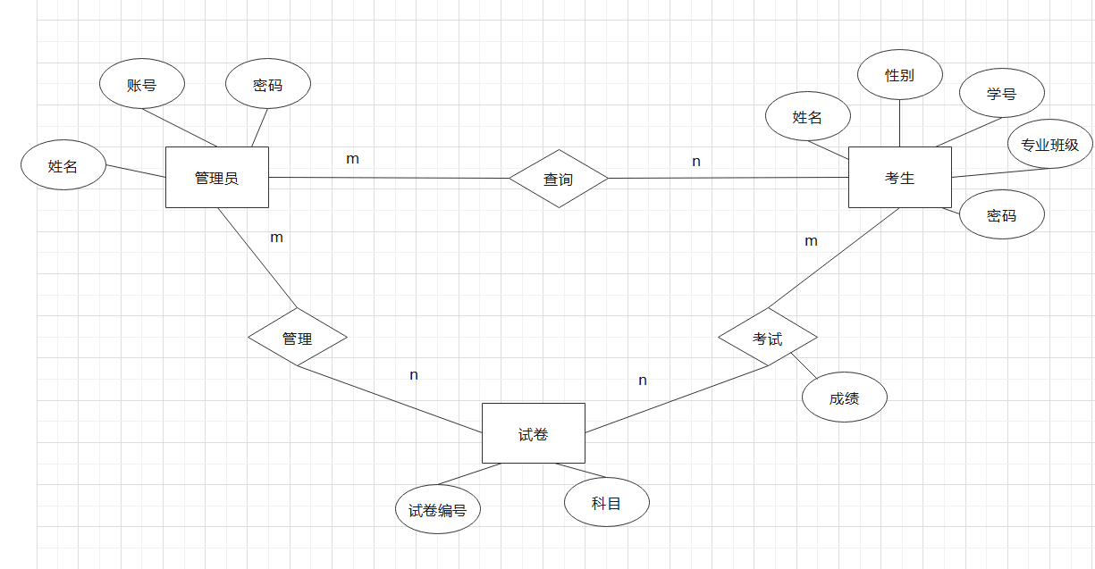
E-R 图
E-R Graph
图 2 E-R 图

Slide 12
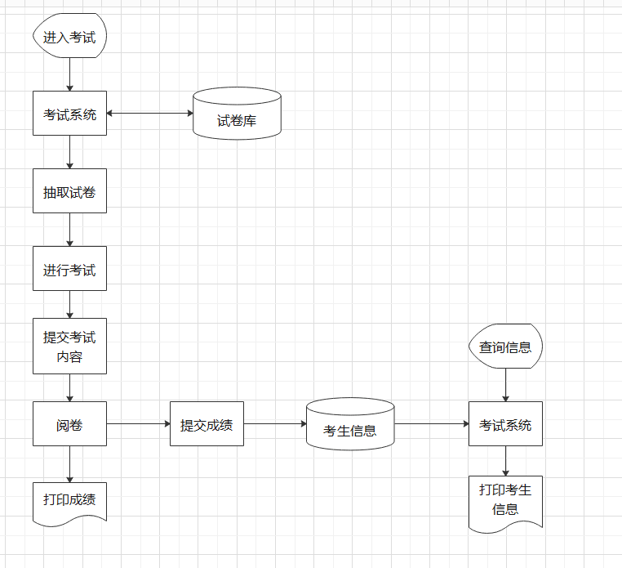
系 统 流 程 图
System flowchart
图3 系统流程图

Slide 13
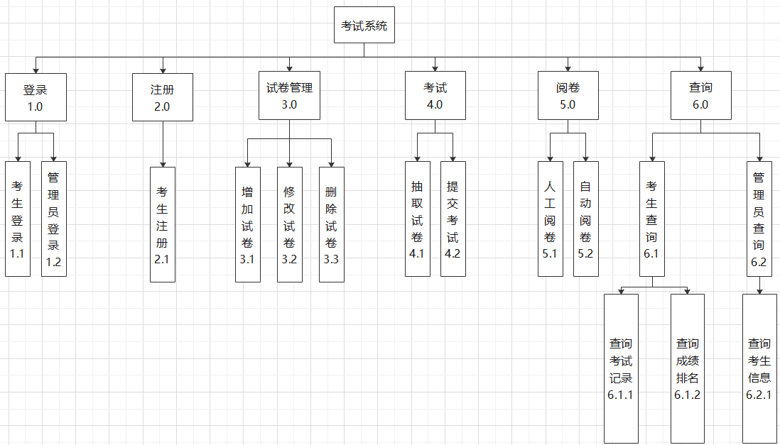
HIPO 图
HIPO diagram
图4 HIPO图

Slide 14
规 格 说 明
The gauge states
Actors
Use Cases
Actor | 考生
Actor ID | A1
Parents
Semantics
进入考试系统进行考试的用户。
Use case | 考试
Use case ID | UC1
Actors | 考生
Preconditions
考生已经登录系统。
Flow of events
当考生点击开始考试时用例开始。 系统自动抽取试卷。 考生开始答题，填写试卷内容。 考生答完所有题目，点击提交考试。 提交考试内容。
Postconditions
考试系统提交了考生的考试内容。
Use case | 注册
Use case ID | UC2
Actors | 考生
Preconditions
考生没有进行过注册
Flow of events
考生点击注册时用例开始。 系统要求考生填写注册信息：姓名，性别，年龄，出生年月，学历，在读学校，学院班级，学号，电话号码，邮箱，密码。 考生填写注册信息：姓名，性别，年龄，出生年月，学历，在读学校，学院班级，学号，电话号码，邮箱，密码。 考生点击注册完毕。
Postconditions
考试系统录入考生的注册信息。
Use case | 考生登录
Use case ID | UC3
Actors | 考生
Preconditions
考生没有进行登录
Flow of events
考生点击登录用例开始。 系统要求考生输入登录账号及密码。 考生输入登录账号及密码。 系统验证账号密码的正确性。 4.1、密码错误，系统输出信息，要求考生重新填写。 5、 考生登录成功。
Postconditions
无
Use case | 管理员登录
Use case ID | UC4
Actors | 管理员
Preconditions
管理员没有进行登录
Flow of events
管理员点击登录用例开始。 系统要求管理员输入登录账号及密码。 3、 管理员输入登录账号及密码。 4、系统验证账号密码的正确性。 4.1、密码错误，系统输出信息，要求管理员重新填写。 5、 管理员登录成功。
Postconditions
无
Use case | 考生查询
Use case ID | UC5
Actors | 考生
Preconditions
无
Flow of events
考生点击查询用例开始。 系统要求考生点击查询项目。 考生点击查询项目。 系统进入查询页面。
Postconditions
无
Use case | 查询考试记录
Use case ID | UC6
Actors | 考生
Preconditions
系统进入查询页面
Flow of events
考生点击查询考试记录用例开始。 系统开始搜索考生的考试记录。 2.1、系统没有搜索到考生的考试记录，返回空值。 3、系统搜索到考生的考试记录并将其输出。
Postconditions
1、系统输出考生的考试记录。
Actor | 管理员
ID | A1
Parents
Semantics
管理考试系统的用户。

Slide 15
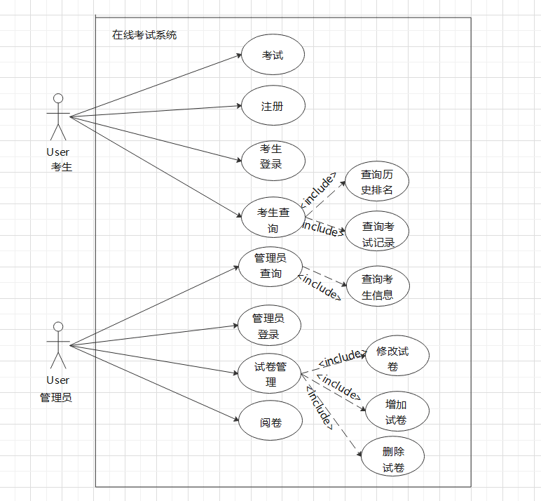
用 例 图
Use case diagram
A
图
5
用
例
图
C
B

Slide 16
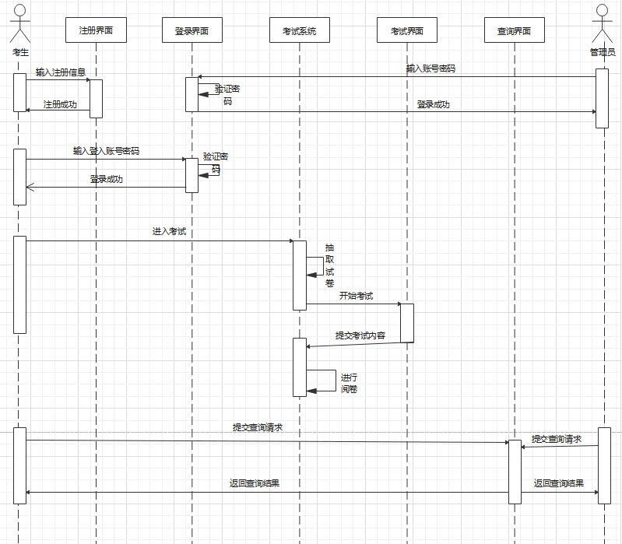
时 序 图
Time sequence diagram
图
6
时
序
图

Slide 17
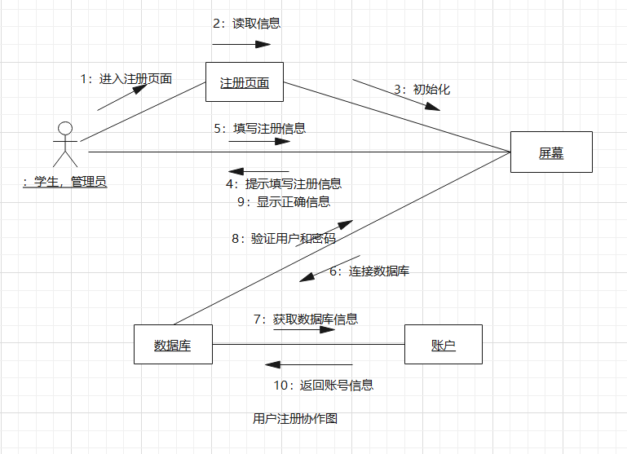
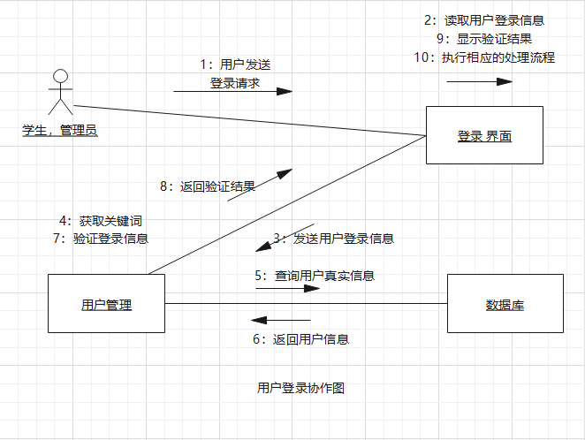
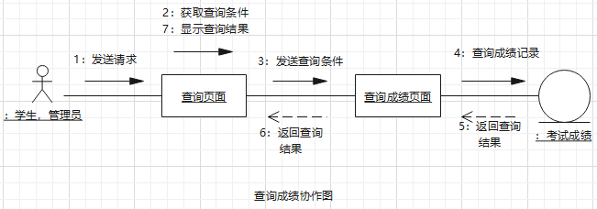
协 作 图
Collaborative drawing
图7 协作图

Slide 18
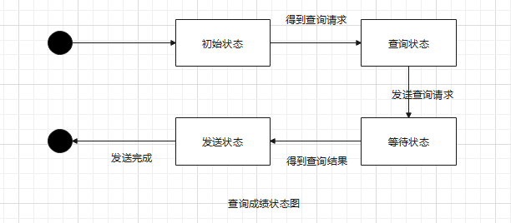
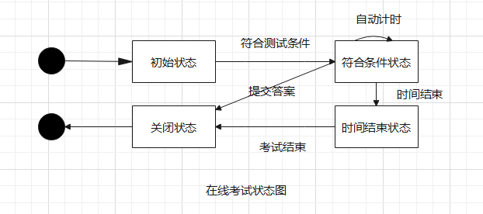

状 态 图
Shape diagram
图8 状态图

Slide 19
04
项 目 雏 形 展 示
项目雏形展示

Slide 20
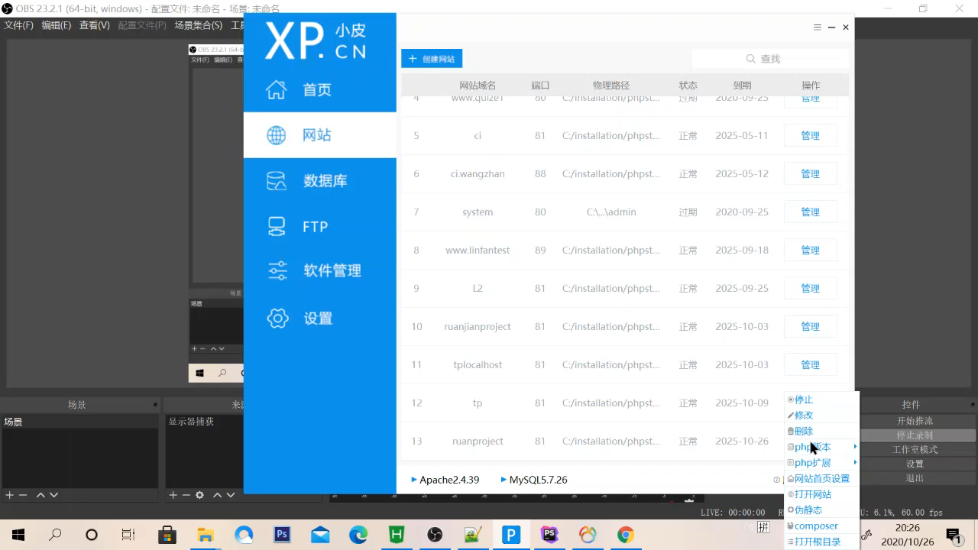
项 目 雏 形 展 示
Prototype display of the project
项目雏形展示

Slide 21
谢 谢 欣 赏
本考试系统为考生和教师提供便捷、合理的考试、批卷途径
“随 心 所 欲” 组—林凡 安清 黄珍妮
日期：2020-10-9

